Slide 1
Система по прогнозированию игры и созданию рекомендаций к ней
Клыпин Максим 14423-ДБ
Шадрин Владислав 14423-ДБ

Slide 2
Этапы игры и системы
Прогноз погоды и энергии => Анализ CSV с учётом погрешности
Аукцион => Динамичные формирование графиков и рекомендации по закупке
Расстановка зданий => Построение схемы для эффективной передачи энергии
Игра => Предложение заготовленных скриптов, прогон игры с учётом скрипта и графиков, построение графиков

Slide 3
1. Анализ CSV
Производители энергии: солнце (день, ночь), ветер (уникально).
Потребители энергии: дома, заводы, больницы.
Получение значений потребления/производства: Разделение всей игры на участки (один день – 8 участков по 3 часа) с расчётом средних значений потребления/производства энергии или же сохранение значений на каждый тик отдельно.
Рекомендации и тактики: Вывод зданий с наилучшими производством и потреблением на основе нормализированного графика. Учёт «шпилей» и самого начала игры. Учитывание погрешности в 13%.

Slide 4
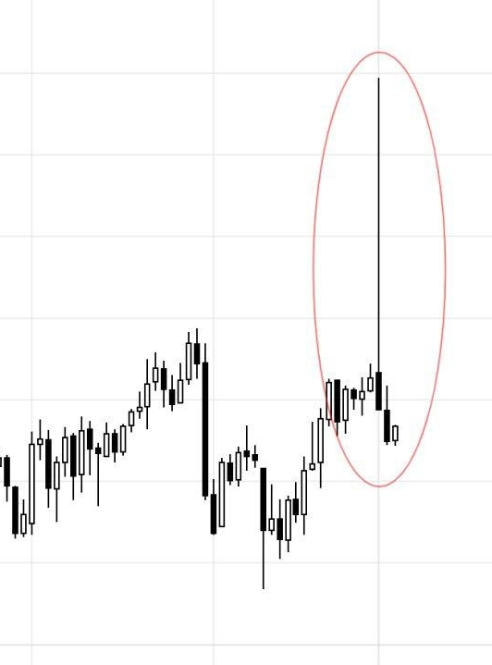
Обработка «шпилей»
Находить «шпили» (резкие изменения значений) с помощью производной. Проверять хороший это «шпиль» (долго сохраняет высокое значение) или плохой (имел высокое значение на незначительный промежуток времени) через сравнение среднего значения «шпиля» в любой момент его существования со средним значением по всему графику.

Slide 5
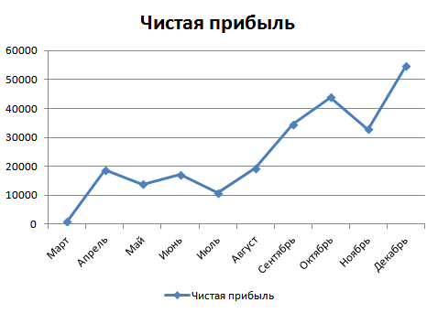
Учёт начала игры
Недостаток энергии в начале игры имеет большее влияние, чем недостаток в конце, так как к концу можно запасти энергию, а к началу – нельзя. Важно иметь хороший старт.
ПЛОХО
НОРМАЛЬНО

Slide 6
2. Ценообразование и прогноз энергии
На основе статистики и данных анализа CSV построение рекомендаций по ценообразованию на здания.
Количество потребителей устанавливает требование к минимальному количеству производителей, из-за чего при покупке новых потребителей система должна регулировать ценность производителей.
Система в реальном времени строит графики потребления и производства энергии (при плохой и положительной погрешности, а также без неё) с учётом купленных зданий.

Slide 7
3. Создание схемы по расстановке зданий
Распределение производителей по двум линиям (от производителей до станции) на основе их средней выработки днём и ночью с целью создания равной нагрузки. Если одна линия способна вместить в себя всю ожидаемую энергию в каждый временной участок игры, то дополнительная линия будет использоваться у потребителей.
При работе с потребителями используется одна линия (если не имеется дополнительной). Линия подразделяется на две с помощью подстанции. Стратегия распределения зданий сохраняется с тем лишь нюансом, что больницы обязаны быть подключены к двум линиям одновременно. К заводам подобное отношение также желательно.
ветряк
панель
ветряк
панель
станция
подстанция
дом
дом
больница

Slide 8
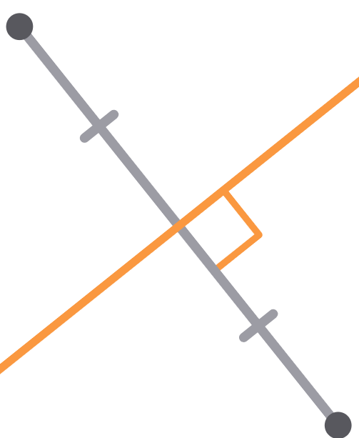
Расположение ветряков и солнечных панелей
панель
Система выдаёт подсказку по расстановке данных строений, если они имеются у пользователя.
Для солнечных панелей важно учитывать угол падения света. Желательно образовывать между направлением света и панелью перпендикуляр.
Ветряк устанавливается так, чтобы собирающая лопасть в крайнем положении стояла как можно ближе к вентилятору и чуть правее его центра. Важно учесть, чтобы лопасть ни с чем не сталкивалась. В случае, если ветряков несколько, они выстраиваются друг за другом в форме «лестницы», двигаясь к центру ветряка.
направление света
ветряк
ветряк
ветряк
вентилятор

Slide 9
4. Предложение и анализ скриптов
Система предлагает скрипт, сформулированный на основе собственных прогнозов, чтобы вовремя запасать и выгодно продавать энергию. Также имеются заготовленные под разные стратегии игры скрипты.

